Slide 1

ELABORACIÓN DE DOCUMENTOS ACCESIBLES
MAITE SÁNCHEZ BERNAL
MARIO PLASENCIA ORTEGA

Slide 2
Objetivos del Taller
TALLER DE PUBLICACIÓN EN EL PORTAL DE SALUD Y ELABORACIÓN DE DOCUMENTOS ACCESIBLES
Notes:
Nociones básicas Mario
Prácticas sencillas que pueden incorporarse fácilmente en nuestro día a día y que marcan la diferencia
Es posible que ya lo hagáis habitualmente → lo estáis haciendo fenomenal

Slide 3



¿POR QUÉ DOCUMENTOS ACCESIBLES?
Real Decreto 1112/2018
(ACCESIBILIDAD DE LOS SITIOS WEB Y APLICACIONES PARA DISPOSITIVOS MÓVILES DEL SECTOR PÚBLICO)
ACCESIBLES
Documentos y formularios descargables
Documentos y formularios anteriores al 20/09/2018
TALLER DE PUBLICACIÓN EN EL PORTAL DE SALUD Y ELABORACIÓN DE DOCUMENTOS ACCESIBLES
IE

Slide 4
Tipos de documentos que debemos hacer accesibles
TALLER DE PUBLICACIÓN EN EL PORTAL DE SALUD Y ELABORACIÓN DE DOCUMENTOS ACCESIBLES

Slide 5





TIPOS DE DOCUMENTOS
TALLER DE PUBLICACIÓN EN EL PORTAL DE SALUD Y ELABORACIÓN DE DOCUMENTOS ACCESIBLES

Slide 6
Recomendaciones generales para documentos de Office
TALLER DE PUBLICACIÓN EN EL PORTAL DE SALUD Y ELABORACIÓN DE DOCUMENTOS ACCESIBLES

Slide 7
RECOMENDACIONES GENERALES
Lenguaje claro y sencillo (Glosario)
Idioma principal del documento
Tipo letra sin serifa (>= 12)
Suficiente contraste (4,5:1 o mayor)
Contenido estructurado
Acrónimos en Forma expandida: al menos la primera vez
Información independiente del color
Enlaces significativos y grandes
Texto alternativo
TALLER DE PUBLICACIÓN EN EL PORTAL DE SALUD Y ELABORACIÓN DE DOCUMENTOS ACCESIBLES
Notes:
Lenguaje Claro: Glosarios
Verdana mejor que Arial (I se confunde con l)
Acrónimos al menos la primera vez
Información dependiente del color: Si es imprescindible añadir un texto alternativo
Enlaces con textos significativos y lo suficientemente grandes para que una persona con baja movilidad pueda pinchar con facilidad

Slide 8
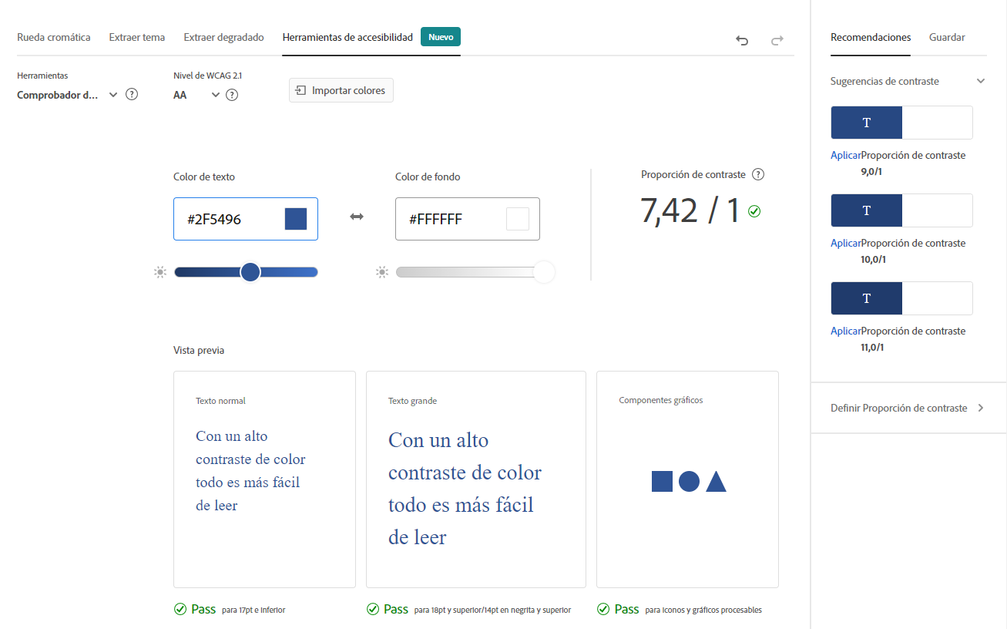
CONTRASTE
  Herramienta de análisis para comprobar el contraste de color | Adobe Color
4.5:1 o Mayor
TALLER DE PUBLICACIÓN EN EL PORTAL DE SALUD Y ELABORACIÓN DE DOCUMENTOS ACCESIBLES

Slide 9
TIPO LETRA
A
A
SIN SERIFA
VERDANA
CON SERIFA
TIMES NEW ROMAN
TALLER DE PUBLICACIÓN EN EL PORTAL DE SALUD Y ELABORACIÓN DE DOCUMENTOS ACCESIBLES

Slide 10

DOCUMENTOS DE WORD
TALLER DE PUBLICACIÓN EN EL PORTAL DE SALUD Y ELABORACIÓN DE DOCUMENTOS ACCESIBLES

Slide 11
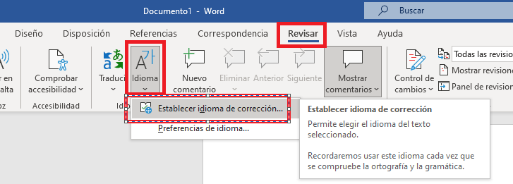
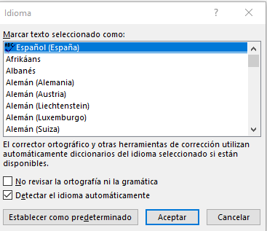
DOCUMENTOS DE WORD.
Idioma del documento
  Menú Revisar > Idioma > Establecer idioma de corrección
TALLER DE PUBLICACIÓN EN EL PORTAL DE SALUD Y ELABORACIÓN DE DOCUMENTOS ACCESIBLES

Slide 12
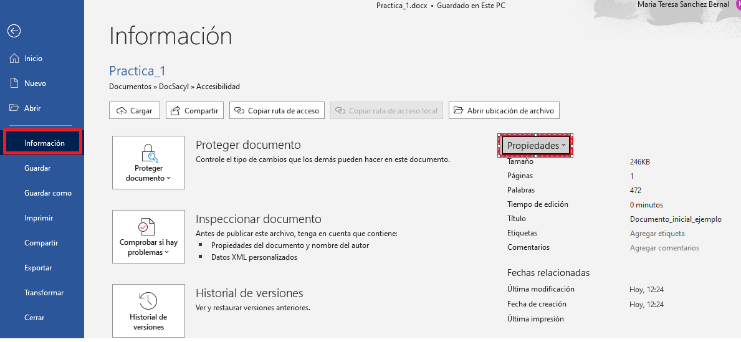
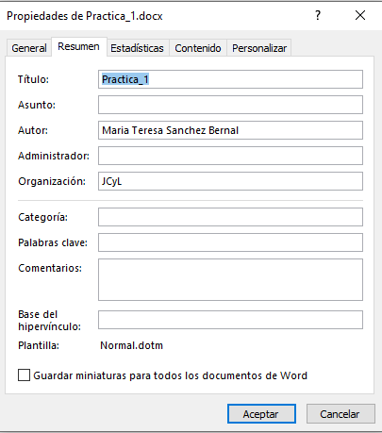
DOCUMENTOS DE WORD.
Propiedades del documento
  Menú Archivo > Información > Propiedades
TALLER DE PUBLICACIÓN EN EL PORTAL DE SALUD Y ELABORACIÓN DE DOCUMENTOS ACCESIBLES

Slide 13
DOCUMENTOS DE WORD.
ESTRUCTURACIÓN DE CONTENIDOS
MANTENER
ESTRUCTURA LÓGICA
ORDEN DE LECTURA
EVITAR ELEMENTOS
FLOTANTES
USAR SIEMPRE
HERRAMIENTAS DEL EDITOR
TALLER DE PUBLICACIÓN EN EL PORTAL DE SALUD Y ELABORACIÓN DE DOCUMENTOS ACCESIBLES

Slide 14
DOCUMENTOS DE WORD.
ESTILOS Y ENCABEZADOS.
Estructura del documento
  Utilizar SIEMPRE herramientas de estilo y formato
  Estructura que facilite la comprensión del documento
  Organización en capítulos, subcapítulos, etc.
  Siempre existe un Título de nivel 1, del que pueden colgar Títulos de nivel 2 y así sucesivamente.
  NO debe haber saltos en los niveles.
TALLER DE PUBLICACIÓN EN EL PORTAL DE SALUD Y ELABORACIÓN DE DOCUMENTOS ACCESIBLES

Slide 15
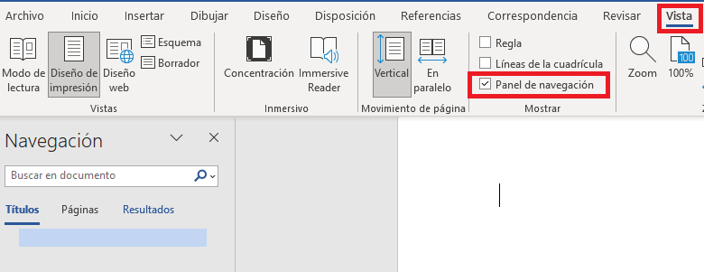
DOCUMENTOS DE WORD.
ESTILOS Y ENCABEZADOS.
Ver Mapa del documento
  Office 365: Menú Vista > Panel de Navegación
  Versiones anteriores: Menú Ver > Mapa del documento
TALLER DE PUBLICACIÓN EN EL PORTAL DE SALUD Y ELABORACIÓN DE DOCUMENTOS ACCESIBLES

Slide 16
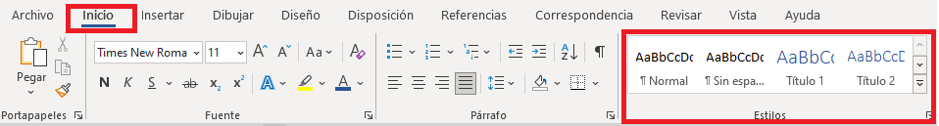
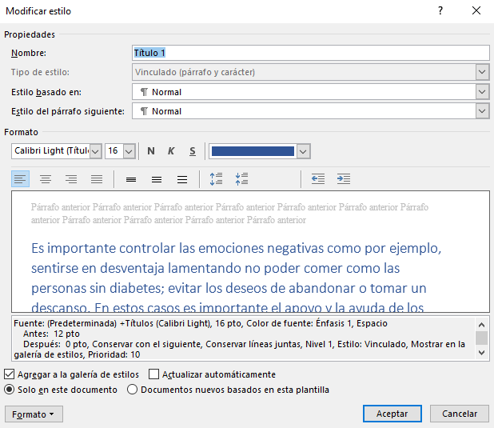
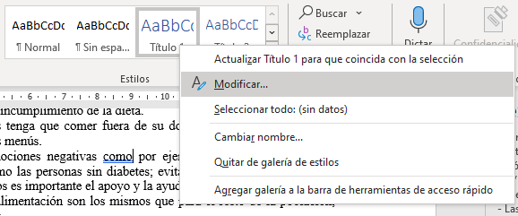
DOCUMENTOS DE WORD.
ESTILOS Y ENCABEZADOS.
Ver y modificar estilos
  Windows 365 > Panel o botón de Estilos
TALLER DE PUBLICACIÓN EN EL PORTAL DE SALUD Y ELABORACIÓN DE DOCUMENTOS ACCESIBLES

Slide 17
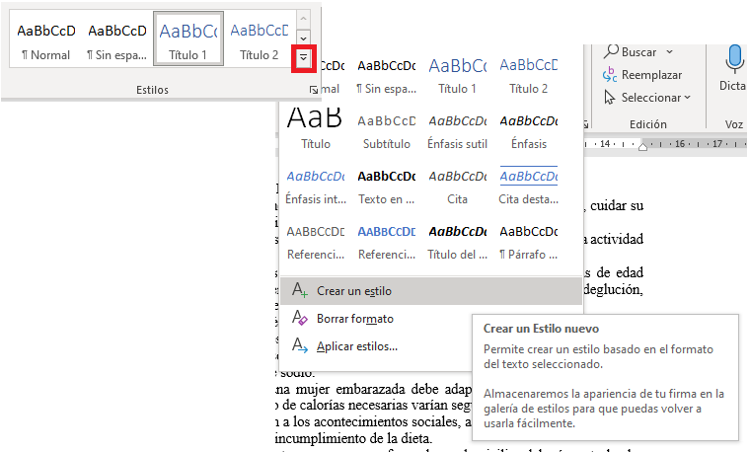
DOCUMENTOS DE WORD.
ESTILOS Y ENCABEZADOS.
Crear estilo nuevo
  Windows 365 > Panel o botón de Estilos
TALLER DE PUBLICACIÓN EN EL PORTAL DE SALUD Y ELABORACIÓN DE DOCUMENTOS ACCESIBLES

Slide 18

PRÁCTICA 1. Word
Recomendaciones iniciales.
Estructura del documento
Deben revisarse los siguientes aspectos del documento:
  Contraste
  Idioma del documento
  Propiedades del documento
  Estructura del documento
    Títulos
    Tipo de letra
    Tamaño de letra
Práctica 1
TALLER DE PUBLICACIÓN EN EL PORTAL DE SALUD Y ELABORACIÓN DE DOCUMENTOS ACCESIBLES

Slide 19
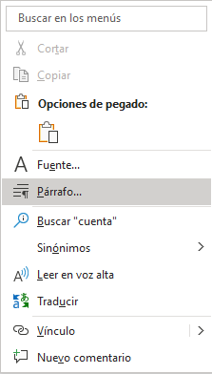
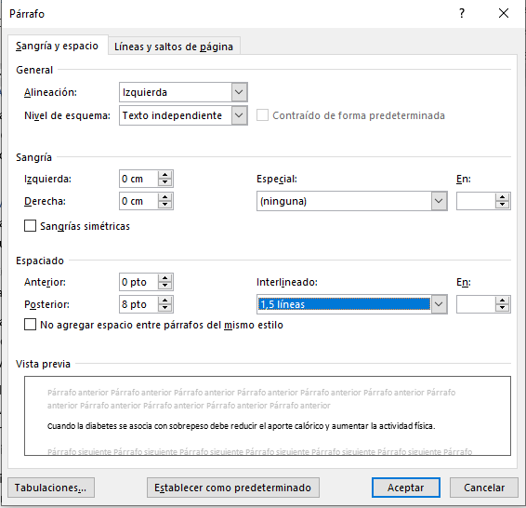
DOCUMENTOS DE WORD.
Bloques de texto
  Tratar de usar siempre el mismo estilo de párrafo
  Texto alineado a la izquierda
  Interlineado de, al menos, 1.5
  Letras sin serifa: Verdana, no Arial
TALLER DE PUBLICACIÓN EN EL PORTAL DE SALUD Y ELABORACIÓN DE DOCUMENTOS ACCESIBLES

Slide 20
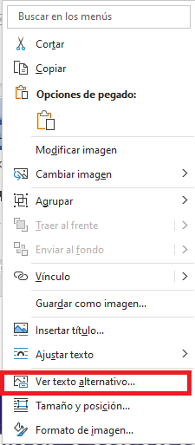
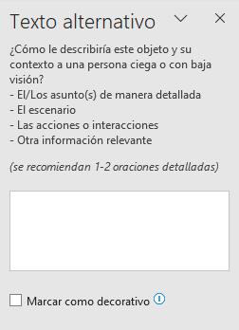
DOCUMENTOS DE WORD 365.
Imágenes
  Añadir siempre un texto alternativo o marcar como decorativo
TALLER DE PUBLICACIÓN EN EL PORTAL DE SALUD Y ELABORACIÓN DE DOCUMENTOS ACCESIBLES

Slide 21
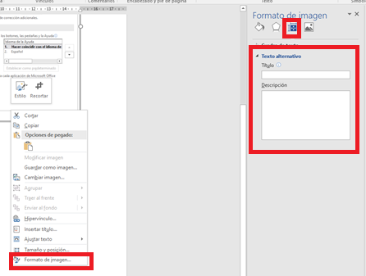
DOCUMENTOS DE WORD 2016.
Imágenes
  Menú contextual (botón derecho) > Formato de imagen > Diseño y propiedades > Texto Alternativo
TALLER DE PUBLICACIÓN EN EL PORTAL DE SALUD Y ELABORACIÓN DE DOCUMENTOS ACCESIBLES

Slide 22
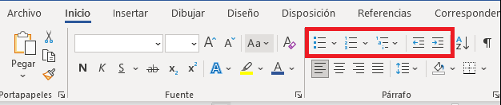
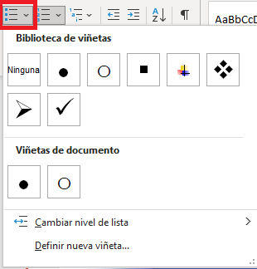
DOCUMENTOS DE WORD.
Listas
  NO simular listas con tabulaciones o espacios.
  Usar siempre las herramientas de lista de Word
  Si es necesario modificar las viñetas usar la herramienta NO imágenes para simular listas.
TALLER DE PUBLICACIÓN EN EL PORTAL DE SALUD Y ELABORACIÓN DE DOCUMENTOS ACCESIBLES

Slide 23
PRÁCTICA 2. Word
Bloques de texto.
Imágenes. Listas.
Deben revisarse los siguientes aspectos del documento:
  Párrafos
  Interlineado
  Alineación del texto
  Imagen: texto alternativo
  Listas
Práctica 2
TALLER DE PUBLICACIÓN EN EL PORTAL DE SALUD Y ELABORACIÓN DE DOCUMENTOS ACCESIBLES

Slide 24
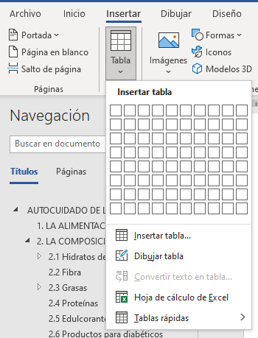
DOCUMENTOS DE WORD.
Tablas de Datos. Creación
  NO simular tablas con tabulaciones o espacios.
  Usar siempre las herramientas de tabla de Word
TALLER DE PUBLICACIÓN EN EL PORTAL DE SALUD Y ELABORACIÓN DE DOCUMENTOS ACCESIBLES

Slide 25
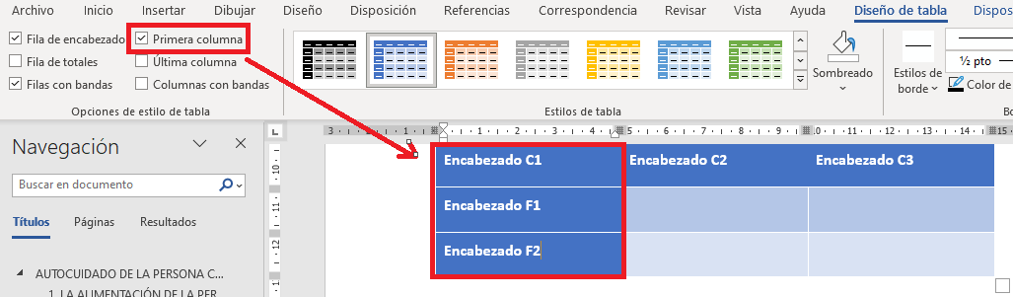
DOCUMENTOS DE WORD.
Tablas de Datos. Propiedades
  Hacer tablas sencillas a ser posible solo con la primera fila de encabezados.
  Si no es posible añadir Columna de encabezados
TALLER DE PUBLICACIÓN EN EL PORTAL DE SALUD Y ELABORACIÓN DE DOCUMENTOS ACCESIBLES

Slide 26
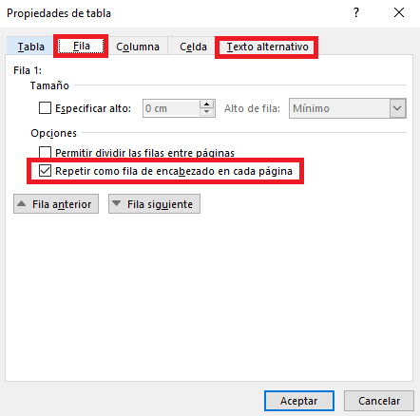
DOCUMENTOS DE WORD.
Tablas de Datos. Encabezados
  Menú contextual Propiedades de tabla:
    Repetir como fila de encabezado en cada página
    No permitir dividir las filas entre páginas
    Añadir Texto alternativo
TALLER DE PUBLICACIÓN EN EL PORTAL DE SALUD Y ELABORACIÓN DE DOCUMENTOS ACCESIBLES

Slide 27
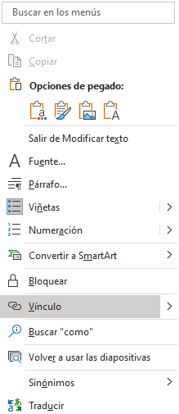
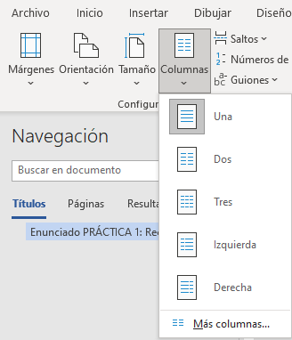
DOCUMENTOS DE WORD.
Enlaces. Texto en Columnas
  Los enlaces deben:
    Ser insertados como vínculos.
    Identificar al destino con claridad.
  El texto en columnas no compromete la accesibilidad si se hace mediante la herramienta.
TALLER DE PUBLICACIÓN EN EL PORTAL DE SALUD Y ELABORACIÓN DE DOCUMENTOS ACCESIBLES

Slide 28
PRÁCTICA 3. Word
Tablas. Enlaces.
Deben revisarse los siguientes aspectos del documento:
  Añadir Texto alternativo
  Añadir fila y columna de encabezados
  Dividir celdas para simplificar
  Crear marcador y enlace a la tabla
Práctica 3
TALLER DE PUBLICACIÓN EN EL PORTAL DE SALUD Y ELABORACIÓN DE DOCUMENTOS ACCESIBLES

Slide 29
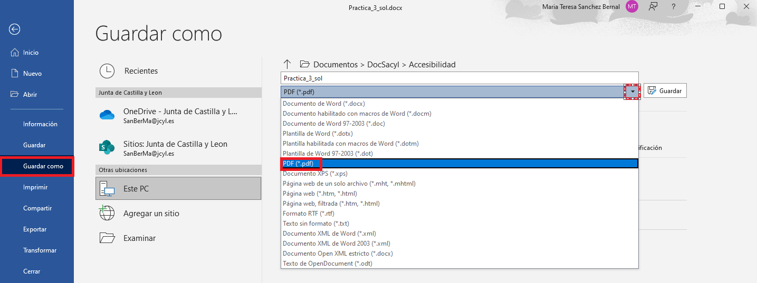
DOCUMENTOS DE WORD.
CREACIÓN DE DOCUMENTOS PDF 1
  Archivo > Guardar como > Tipo de archivo PDF.
TALLER DE PUBLICACIÓN EN EL PORTAL DE SALUD Y ELABORACIÓN DE DOCUMENTOS ACCESIBLES

Slide 30
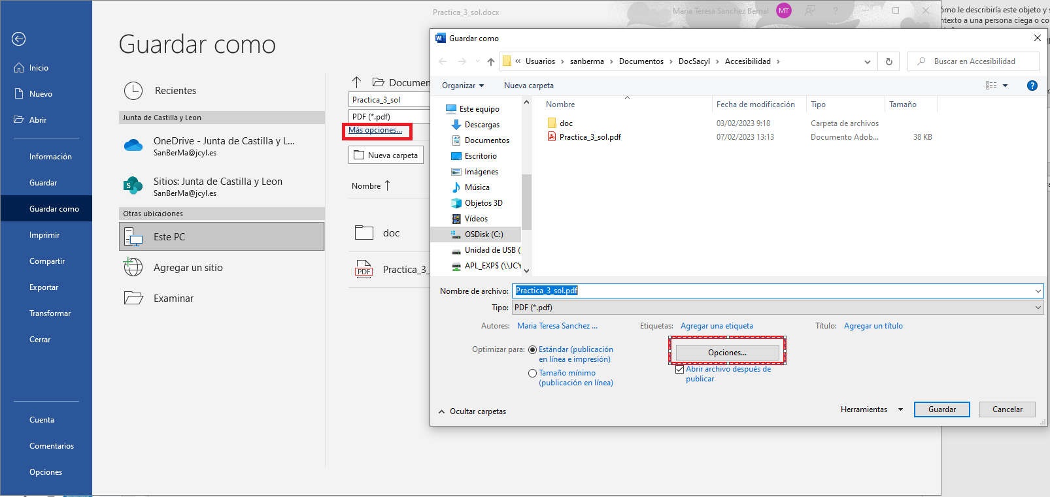
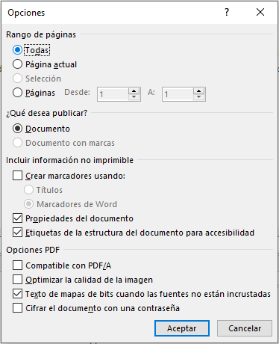
DOCUMENTOS DE WORD.
CREACIÓN DE DOCUMENTOS PDF 2
  Enlace Más opciones > Botón de Opciones
TALLER DE PUBLICACIÓN EN EL PORTAL DE SALUD Y ELABORACIÓN DE DOCUMENTOS ACCESIBLES

Slide 31
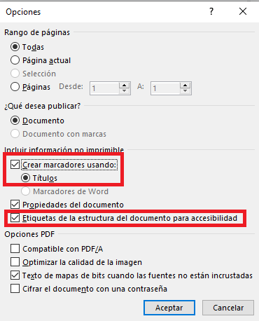
DOCUMENTOS DE WORD.
CREACIÓN DE DOCUMENTOS PDF 3
  Marcar “Crear marcadores”.
  Marcar “Etiquetas de la estructura del documento para accesibilidad”
TALLER DE PUBLICACIÓN EN EL PORTAL DE SALUD Y ELABORACIÓN DE DOCUMENTOS ACCESIBLES

Slide 32
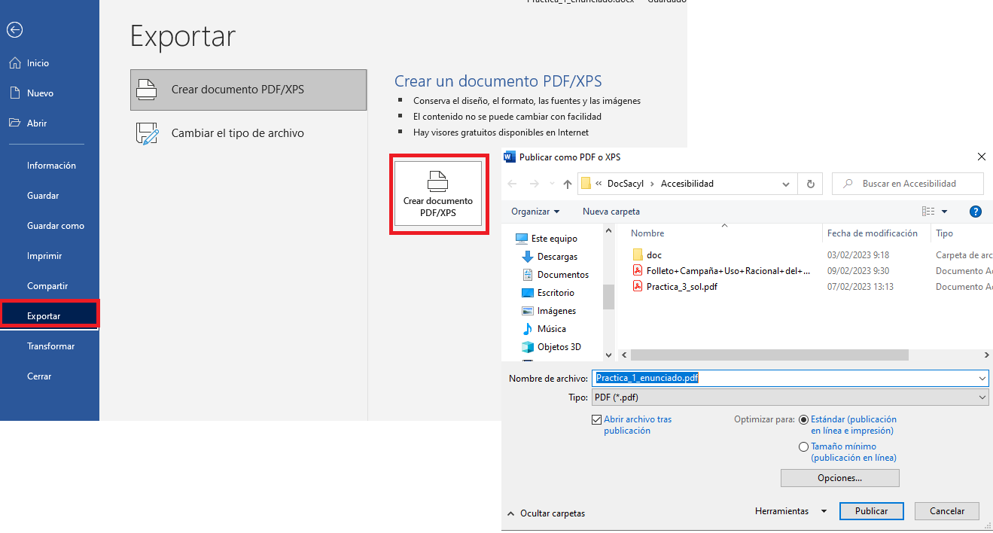
DOCUMENTOS DE WORD.
CREACIÓN DE DOCUMENTOS PDF 4
  Archivo > Exportar > Crear documento PDF
TALLER DE PUBLICACIÓN EN EL PORTAL DE SALUD Y ELABORACIÓN DE DOCUMENTOS ACCESIBLES

Slide 33
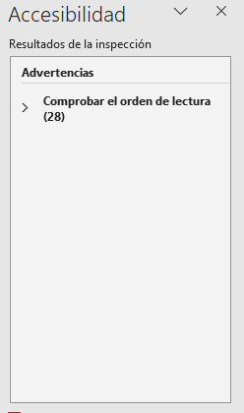
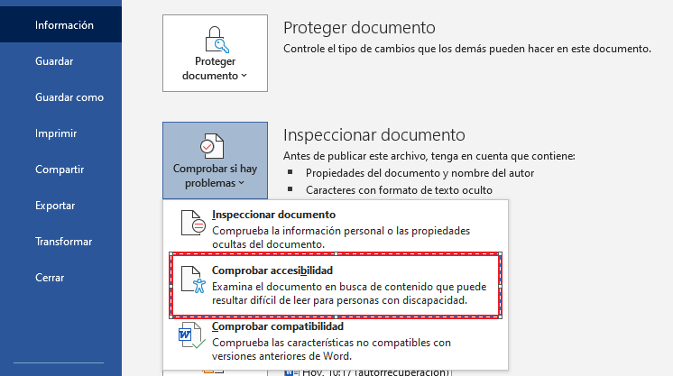
DOCUMENTOS DE WORD.
Comprobar Accesibilidad
  Menú Archivo
TALLER DE PUBLICACIÓN EN EL PORTAL DE SALUD Y ELABORACIÓN DE DOCUMENTOS ACCESIBLES

Slide 34

DOCUMENTOS DE EXCEL
TALLER DE PUBLICACIÓN EN EL PORTAL DE SALUD Y ELABORACIÓN DE DOCUMENTOS ACCESIBLES

Slide 35
DOCUMENTOS DE EXCEL.
Consejos
Seguir las mismas recomendaciones que para el WORD.
¿Qué pasa con la información gráfica?
TALLER DE PUBLICACIÓN EN EL PORTAL DE SALUD Y ELABORACIÓN DE DOCUMENTOS ACCESIBLES

Slide 36
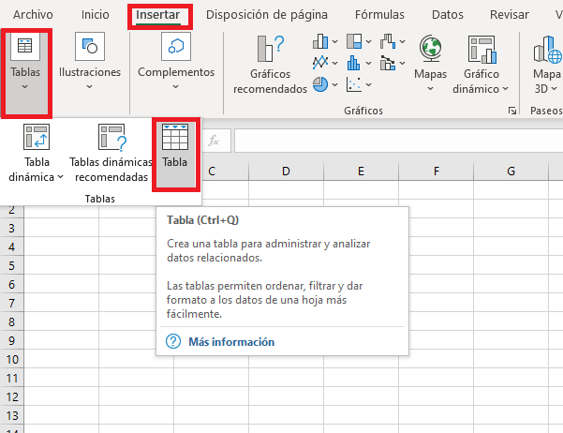
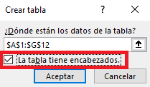
DOCUMENTOS DE EXCEL.
TABLAS
Menú Insertar > Tabla
Marcar que “La tabla tiene encabezados”.
TALLER DE PUBLICACIÓN EN EL PORTAL DE SALUD Y ELABORACIÓN DE DOCUMENTOS ACCESIBLES

Slide 37

DOCUMENTOS DE POWERPOINT
TALLER DE PUBLICACIÓN EN EL PORTAL DE SALUD Y ELABORACIÓN DE DOCUMENTOS ACCESIBLES

Slide 38
DOCUMENTOS POWERPOINT.
Consejos
Seguir las mismas recomendaciones que para el WORD.
TALLER DE PUBLICACIÓN EN EL PORTAL DE SALUD Y ELABORACIÓN DE DOCUMENTOS ACCESIBLES

Slide 39
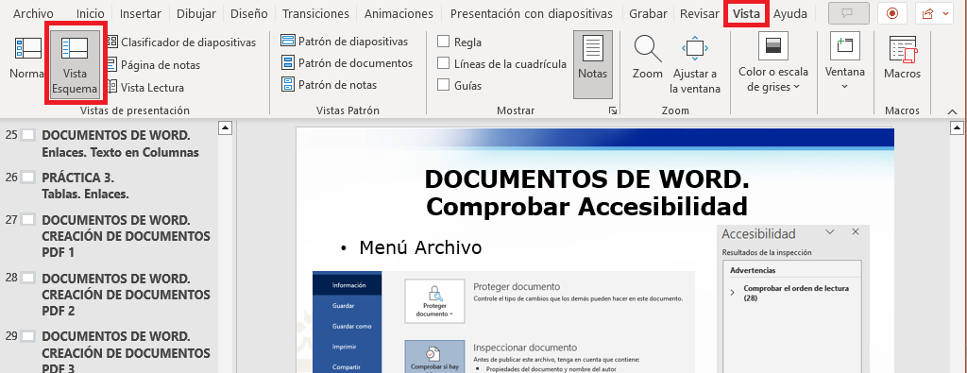
DOCUMENTOS POWERPOINT.
Títulos
Es muy importante dotar de un título a cada diapositiva.
Menú Vista > Vista esquema
TALLER DE PUBLICACIÓN EN EL PORTAL DE SALUD Y ELABORACIÓN DE DOCUMENTOS ACCESIBLES

Slide 40
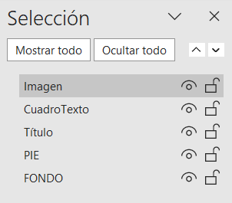
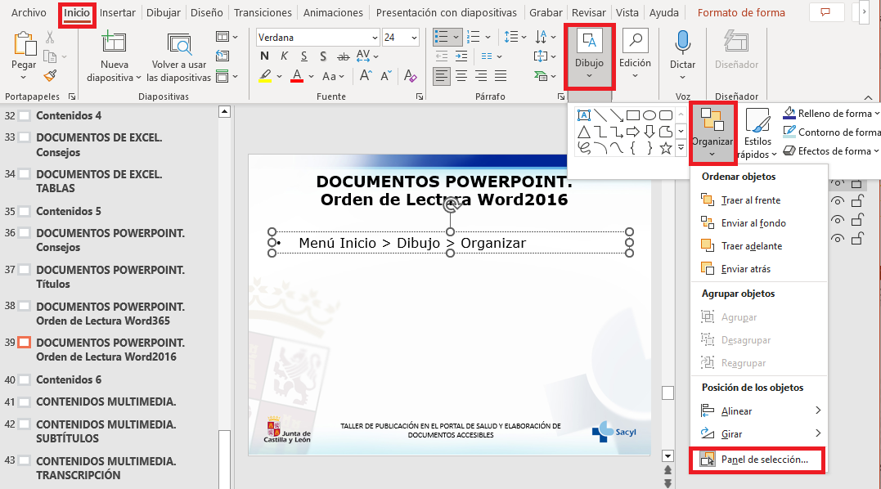
DOCUMENTOS POWERPOINT.
Orden de Lectura
Menú Inicio > Dibujo > Organizar > Panel de selección
Orden inverso de lectura
TALLER DE PUBLICACIÓN EN EL PORTAL DE SALUD Y ELABORACIÓN DE DOCUMENTOS ACCESIBLES

Slide 41
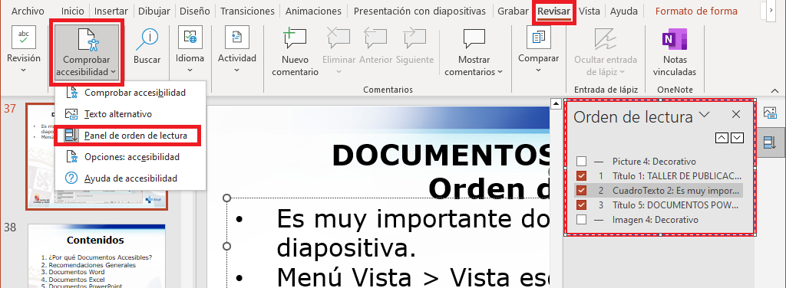
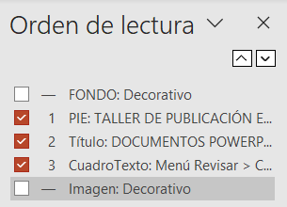
DOCUMENTOS POWERPOINT.
Orden de Lectura Word365
Menú Revisar > Comprobar accesibilidad > Panel de orden de lectura
TALLER DE PUBLICACIÓN EN EL PORTAL DE SALUD Y ELABORACIÓN DE DOCUMENTOS ACCESIBLES

Slide 42
PRÁCTICA 4.
PowerPoint.
Deben revisarse los siguientes aspectos del documento:
  Revisar los títulos de las diapositivas
  Ordenar los elementos
  ¿Algo más?
Práctica 4
TALLER DE PUBLICACIÓN EN EL PORTAL DE SALUD Y ELABORACIÓN DE DOCUMENTOS ACCESIBLES

Slide 43
CONTENIDOS MULTIMEDIA
TALLER DE PUBLICACIÓN EN EL PORTAL DE SALUD Y ELABORACIÓN DE DOCUMENTOS ACCESIBLES

Slide 44



CONTENIDOS MULTIMEDIA.
Subtítulos
Transcripción
Audiodescripción
Vídeo
Audio
TALLER DE PUBLICACIÓN EN EL PORTAL DE SALUD Y ELABORACIÓN DE DOCUMENTOS ACCESIBLES

Slide 45
CONTENIDOS MULTIMEDIA.
SUBTÍTULOS
TALLER DE PUBLICACIÓN EN EL PORTAL DE SALUD Y ELABORACIÓN DE DOCUMENTOS ACCESIBLES

Slide 46
CONTENIDOS MULTIMEDIA.
TRANSCRIPCIÓN
TALLER DE PUBLICACIÓN EN EL PORTAL DE SALUD Y ELABORACIÓN DE DOCUMENTOS ACCESIBLES

Slide 47
CONTENIDOS MULTIMEDIA.
AUDIODESCRIPCIÓN
TALLER DE PUBLICACIÓN EN EL PORTAL DE SALUD Y ELABORACIÓN DE DOCUMENTOS ACCESIBLES

Slide 48
Documentación
Relevante
Guías Prácticas del Observatorio de Accesibilidad del Portal de Administración Electrónica (PAE)
TALLER DE PUBLICACIÓN EN EL PORTAL DE SALUD Y ELABORACIÓN DE DOCUMENTOS ACCESIBLES

Slide 49
¿Y ahora qué?
TALLER DE PUBLICACIÓN EN EL PORTAL DE SALUD Y ELABORACIÓN DE DOCUMENTOS ACCESIBLES

Slide 50
¡¡GRACIAS!!
TALLER DE PUBLICACIÓN EN EL PORTAL DE SALUD Y ELABORACIÓN DE DOCUMENTOS ACCESIBLES

